Slide 1
REZULTATI ISTRAŽIVANJA UTJECAJA DRUŠTVENIH MREŽA NA MLADE U OPĆINI PROZOR-RAMA
JAVNA USTANOVA CENTAR ZA SOCIJALNI RAD PROZOR-RAMA

Slide 5
JESI LI I KOLIKO ČESTO NAKON KORIŠTENJA FACEBOOKA I SLIČNIH MEDIJA OSJETIO/LA:
 | Često | Rijetko ili ponekad | Nikada | Bez odgovora
Neraspoloženje | 7,5% | 35% | 56,5% | 1,4%
Nezadovoljstvo samim sobom | 2,8% | 15% | 81% | 1,4%
Nesudjelovanje | 4,7% | 19% | 74% | 2,3%
Depresiju | 6,5% | 9% | 84% | 2,3%

Slide 6
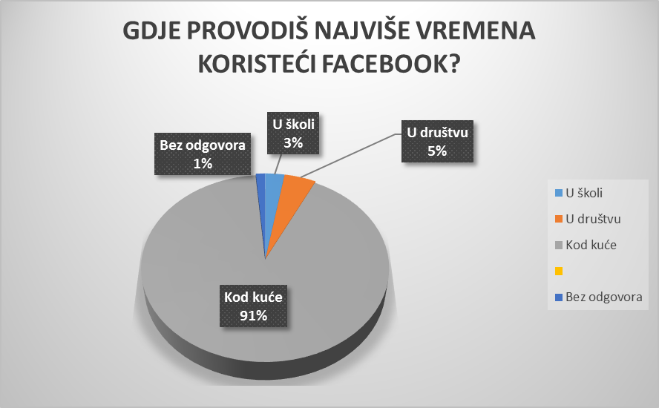

Slide 10
NA KOJI NAČIN I KOLIKO KOMUNICIRAŠ S PRIJATELJIMA?
 | Svakodnevno | Svakih nekoliko dana | Rijetko | Bez odgovora
Osobno (susretom, druženjem) | 78,5% | 14% | 5% | 4%
Putem tekstualnih poruka | 38% | 31% | 27% | 4%
Razgovor telefonom | 14% | 32% | 51% | 2%
Putem društvenih mreža | 35% | 35,5% | 24% | 5%
E-mailom | 9% | 14% | 72% | 5%
Video chat | 8% | 19% | 67% | 7%
Video igre | 14% | 20,5% | 60% | 5,6%
Preko raznih aplikacija | 21% | 27,5% | 47% | 5,6%

Slide 11
NA KOJI NAČIN SI AKTIVAN/AKTIVNA NA DRUŠTVENIM MREŽAMA?
 | Skoro svaki dan | Rijetko ili ponekad | Nikada | Bez odgovora
Podupireš i lajkaš pozitivne sadržaje | 53% | 37% | 8% | 1%
Podupireš i lajkaš negativne sadržaje | 3% | 11% | 81% | 3%
Podupireš druge u teškim situacijama | 48,5% | 36% | 11% | 4%
Komentiraš ono što te se ne tiče | 1% | 11% | 86% | 2%
Dramatiziraš | 2% | 7% | 87% | 4%
Objavljuješ nešto o nekome | 1% | 9% | 86% | 3%

Slide 12
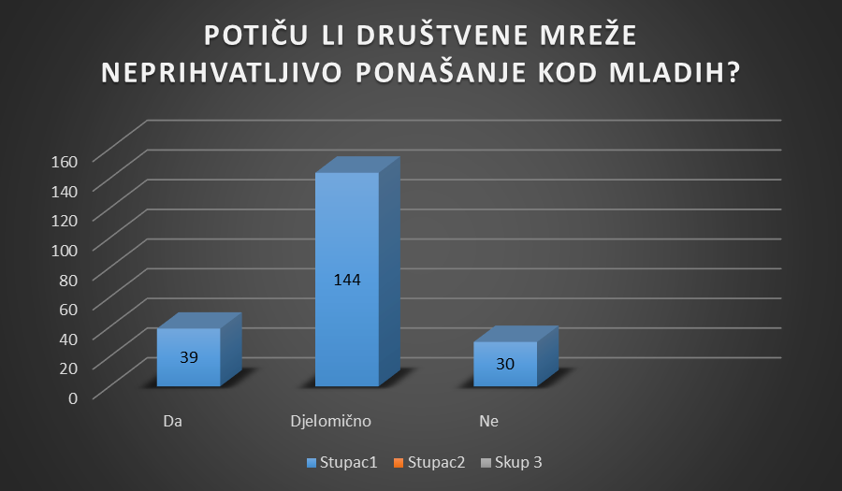

Slide 13
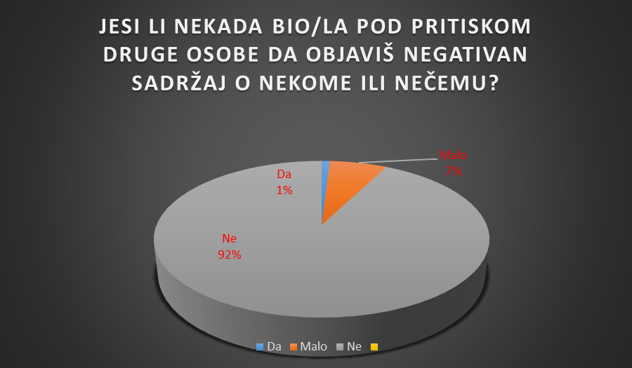

Slide 14
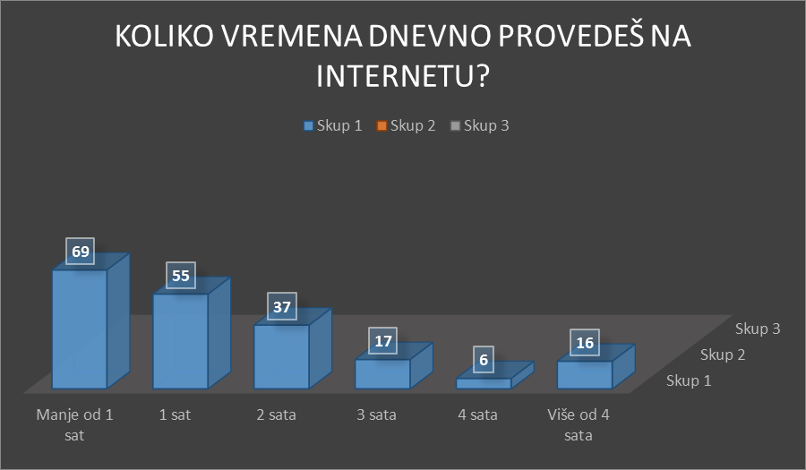

Slide 17
